Slide 1
মোঃ মতিউর রহমান
সহকারী শিক্ষক
মদনখালী উচ্চ বিদ্যালয়
শ্রীনগর, মুন্সীগঞ্জ।
বিষয়ঃ ইসলাম শিক্ষা
শ্রেণিঃ ৮ম
অধ্যায়ঃ আকাইদ

Slide 2

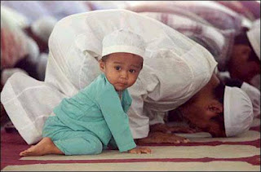
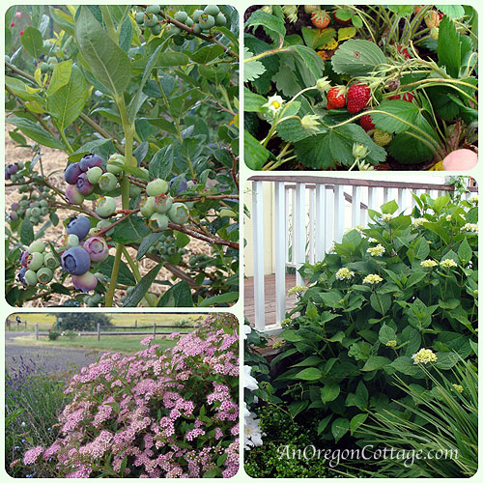

Slide 3
উপরের ছবিতে যে চাবিটা দেখলে সেটি কিসের চাবি হতে পারে।
জান্নাত
এস আজ আমারা জান্নাত নিয়ে আলোচান করব।

Slide 4
এই পাঠশেষে শিক্ষার্থীরাঃ
১। জান্নাত কি তা বলতে পারবে।
২। জান্নাতের স্তর কয়টি তা উল্লেখ করতে পারবে
৩। জান্নাত লাভের উপায়গুলি বর্ণনা করতে পারবে
৪। জান্নাতের তাৎপর্য ব্যাখ্যা করতে পারবে।

Slide 5
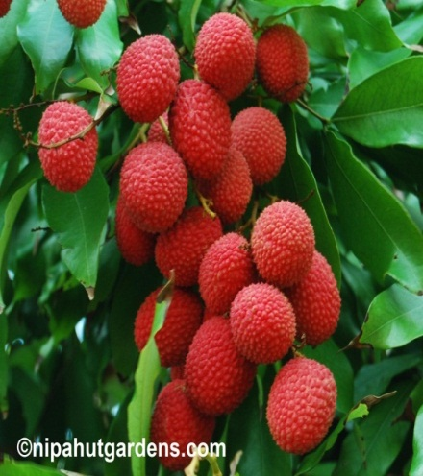
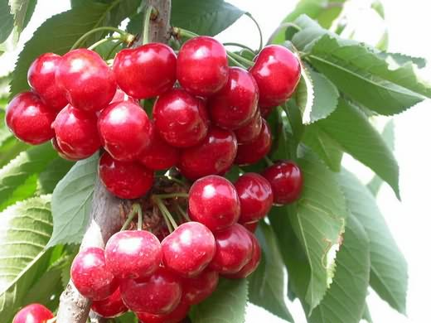

Slide 6
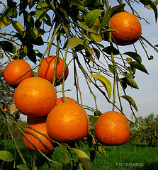
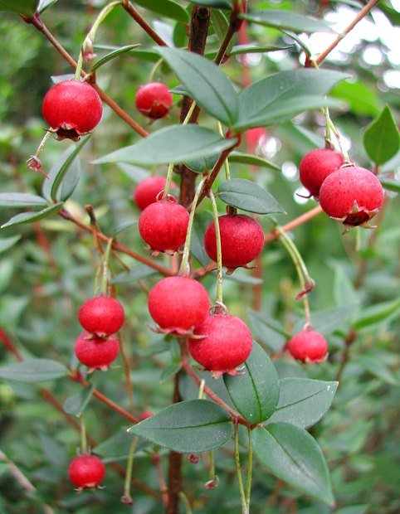

Slide 7
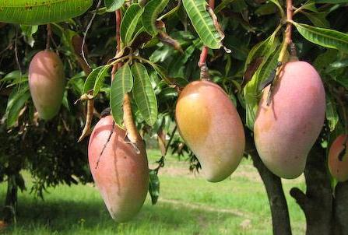
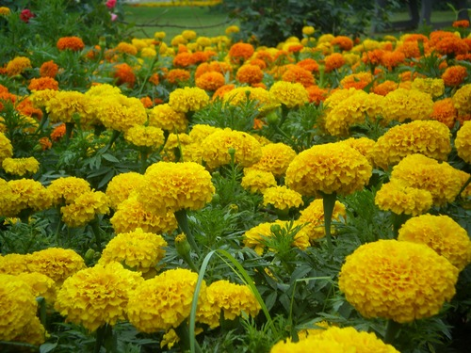

Slide 8
যেসব ছবি গুলো দেখলে বলতে পারবে এইগুলো কি?
এগুলো হলো সব জান্নাতের নিয়ামত

Slide 9
তাহলে এসো আজ আমরা দেখি কিকি কাজ করলে জান্নাত লাভ করা যায়।

Slide 10
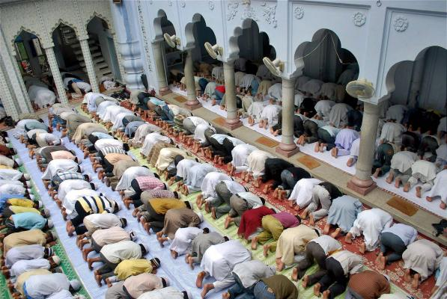
নামাজ আদায় করা

Slide 11
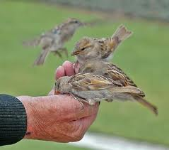
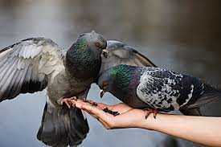
সর্বজীবে প্রেম করা

Slide 12
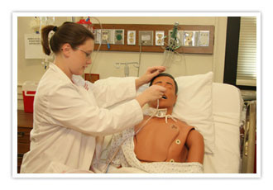
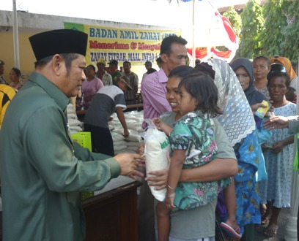
মানুষের সেবা করা

Slide 13
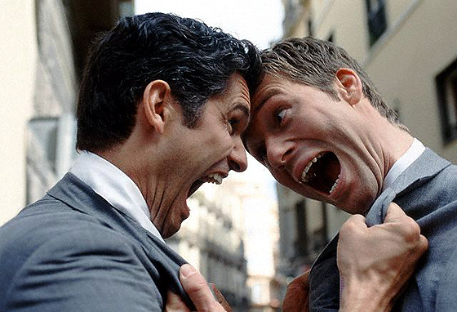
মন্দ কাজ পরিহার করা

Slide 14
জান্নাতুল মা’ওয়া
জান্নাতুল ফিরদাউস
জান্নাতের প্রকার ভেদ
দারুল মাকাম
দারুল খুলদ
দারুস সালাম
দারুল কারার
দারুন নাঈম
জান্নাতু আদন

Slide 15
দলীয় কাজ
দল-১। সংক্ষেপে জান্নাতের পরিচয় তুলে ধর।
দল-২। জান্নাত লাভের জন্য আমাদের করণীয়
কি তা বর্ণনা কর।

Slide 16
বাড়ির কাজ
‘‘কিভাবে নিজের নফ্‌সকে খারাপ কাজ
থেকে বিরত রাখবে’’ সে সম্পর্কে ৫টি বাক্যে লিখে আনবে।

Slide 17
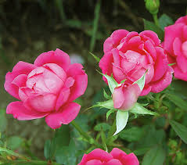
সবাই কে ধন্যবাদ

